Slide 1
Université des Sciences et de la Technologie d’Oran -Mohamed Boudiaf (USTO- MB)
Faculté Des Sciences de la Nature et de la Vie.
Département de Biotechnologie.
Toxicologie alimentaire / 2
Dr. BELDJILALI.A
beldjilaliaf@gmail.com
Année : 2017/2018
Module: Toxicologie et Sécurité Microbiologique des Aliments - Licence 3- Nutrition, Alimentation et Pathologie Faculté : SNV Département de Biotechnologie

Slide 2
Plan du cours
Toxicologie Alimentaire
1.Introduction.
2.Méthodes d’étude.
3. Substances naturelles nocives des aliments.
4. Alcools, cétones, peroxydes, nitrates, nitrites, nitrosamines.
5. Résidus de pesticides dans l’alimentation.
6. Résidus d’emballage dans les aliments .
7.Prévention et législation.
Module: Toxicologie et Sécurité Microbiologique des Aliments - Licence 3- Nutrition, Alimentation et Pathologie Faculté : SNV Département de Biotechnologie

Slide 3
Toxicologie Alimentaire/2
1. Introduction
L’évaluation des effets des substances ou produits chimiques sur le développement est réalisée à partir d’études expérimentales sur l’animal selon des protocoles standardisés.
Les premiers tests standardisés ont été proposés par la FDA (Food and Drug Administration) en 1966 suite aux malformations congénitales initiées par la thalidomide.
Module: Toxicologie et Sécurité Microbiologique des Aliments - Licence 3- Nutrition, Alimentation et Pathologie Faculté : SNV Département de Biotechnologie

Slide 4
Introduction
Toxicologie Alimentaire/2
Module: Toxicologie et Sécurité Microbiologique des Aliments - Licence 3- Nutrition, Alimentation et Pathologie Faculté : SNV Département de Biotechnologie

Slide 5
Études toxicologiques
Toxicologie Alimentaire/2
Module: Toxicologie et Sécurité Microbiologique des Aliments - Licence 3- Nutrition, Alimentation et Pathologie Faculté : SNV Département de Biotechnologie

Slide 6
Études toxicologiques
Toxicologie Alimentaire/2
Module: Toxicologie et Sécurité Microbiologique des Aliments - Licence 3- Nutrition, Alimentation et Pathologie Faculté : SNV Département de Biotechnologie

Slide 7
Études toxicologiques
Toxicologie Alimentaire/2
Module: Toxicologie et Sécurité Microbiologique des Aliments - Licence 3- Nutrition, Alimentation et Pathologie Faculté : SNV Département de Biotechnologie

Slide 8
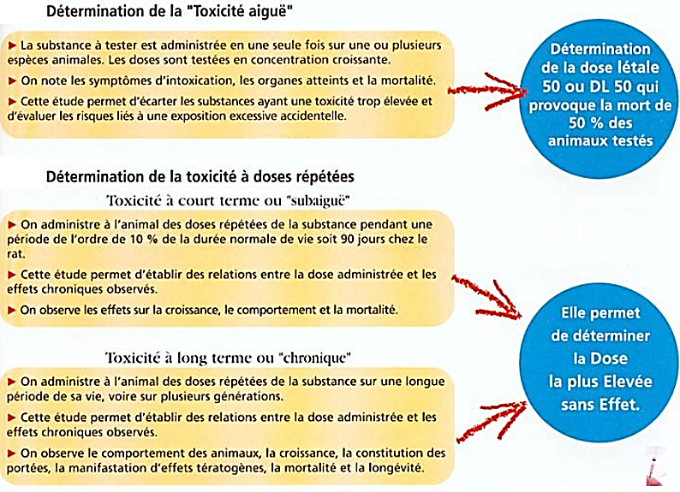
Études toxicologiques
Toxicologie Alimentaire/2
Module: Toxicologie et Sécurité Microbiologique des Aliments - Licence 3- Nutrition, Alimentation et Pathologie Faculté : SNV Département de Biotechnologie

Slide 9
Méthodes de détection des substances toxiques dans les aliments
Toxicologie Alimentaire/2
Module: Toxicologie et Sécurité Microbiologique des Aliments - Licence 3- Nutrition, Alimentation et Pathologie Faculté : SNV Département de Biotechnologie

Slide 10
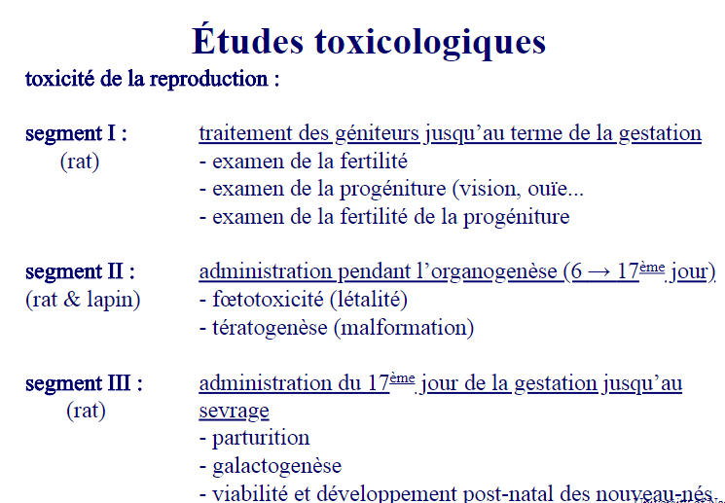
Méthodes de détection des substances toxiques dans les aliments
Toxicologie Alimentaire/2
Module: Toxicologie et Sécurité Microbiologique des Aliments - Licence 3- Nutrition, Alimentation et Pathologie Faculté : SNV Département de Biotechnologie

Slide 11
Méthodes de détection des substances toxiques dans les aliments
Toxicologie Alimentaire/2
Module: Toxicologie et Sécurité Microbiologique des Aliments - Licence 3- Nutrition, Alimentation et Pathologie Faculté : SNV Département de Biotechnologie

Slide 12
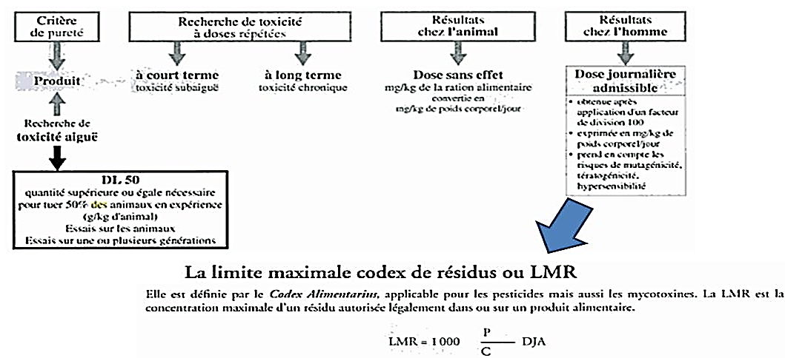
Méthodes de détection des substances toxiques dans les aliments
Toxicologie Alimentaire/2
Paramètres des études toxicologiques:
Module: Toxicologie et Sécurité Microbiologique des Aliments - Licence 3- Nutrition, Alimentation et Pathologie Faculté : SNV Département de Biotechnologie

Slide 13
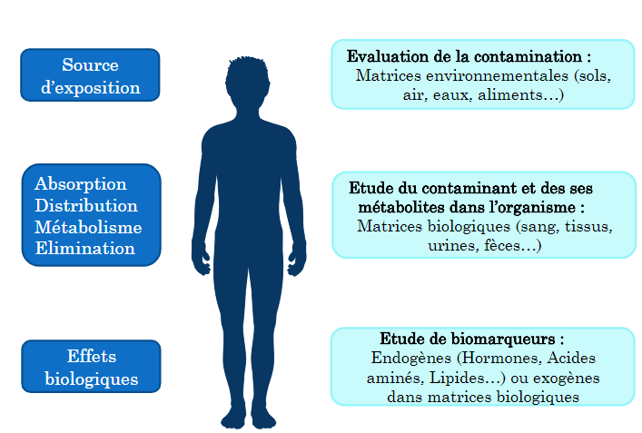
Méthodes de détection des substances toxiques dans les aliments
Toxicologie Alimentaire/2
Module: Toxicologie et Sécurité Microbiologique des Aliments - Licence 3- Nutrition, Alimentation et Pathologie Faculté : SNV Département de Biotechnologie

Slide 14
Méthodes de détection des substances toxiques dans les aliments
Toxicologie Alimentaire/2
Module: Toxicologie et Sécurité Microbiologique des Aliments - Licence 3- Nutrition, Alimentation et Pathologie Faculté : SNV Département de Biotechnologie

Slide 15
Méthodes de détection des substances toxiques dans les aliments
Toxicologie Alimentaire/2
Module: Toxicologie et Sécurité Microbiologique des Aliments - Licence 3- Nutrition, Alimentation et Pathologie Faculté : SNV Département de Biotechnologie

Slide 16
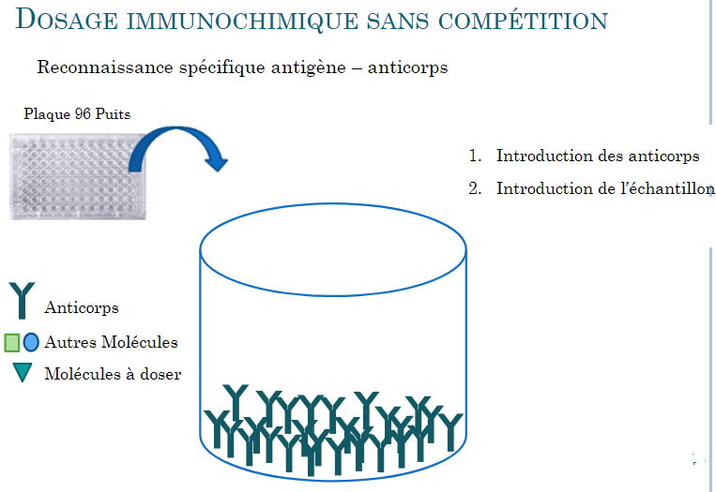
Méthodes de détection des substances toxiques dans les aliments
Toxicologie Alimentaire/2
Module: Toxicologie et Sécurité Microbiologique des Aliments - Licence 3- Nutrition, Alimentation et Pathologie Faculté : SNV Département de Biotechnologie

Slide 17
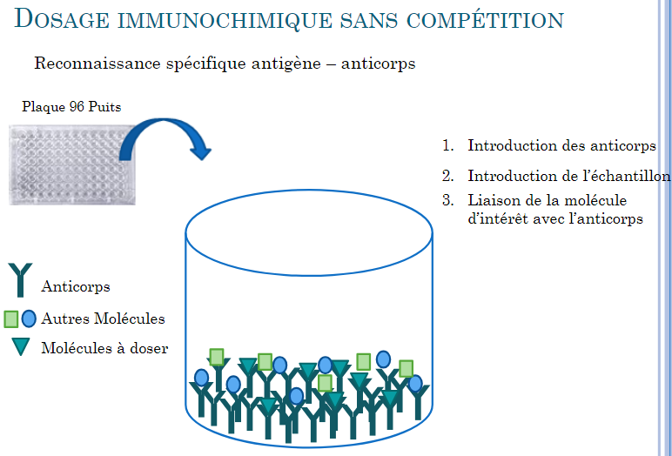
Méthodes de détection des substances toxiques dans les aliments
Toxicologie Alimentaire/2
Module: Toxicologie et Sécurité Microbiologique des Aliments - Licence 3- Nutrition, Alimentation et Pathologie Faculté : SNV Département de Biotechnologie

Slide 18
Méthodes de détection des substances toxiques dans les aliments
Toxicologie Alimentaire/2
Module: Toxicologie et Sécurité Microbiologique des Aliments - Licence 3- Nutrition, Alimentation et Pathologie Faculté : SNV Département de Biotechnologie

Slide 19
Méthodes de détection des substances toxiques dans les aliments
Toxicologie Alimentaire/2
Module: Toxicologie et Sécurité Microbiologique des Aliments - Licence 3- Nutrition, Alimentation et Pathologie Faculté : SNV Département de Biotechnologie

Slide 20
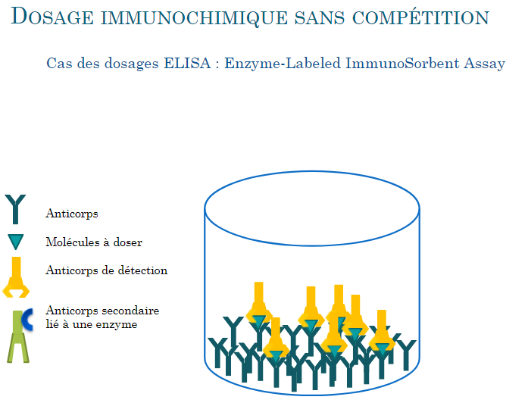
Méthodes de détection des substances toxiques dans les aliments
Toxicologie Alimentaire/2
Module: Toxicologie et Sécurité Microbiologique des Aliments - Licence 3- Nutrition, Alimentation et Pathologie Faculté : SNV Département de Biotechnologie

Slide 21
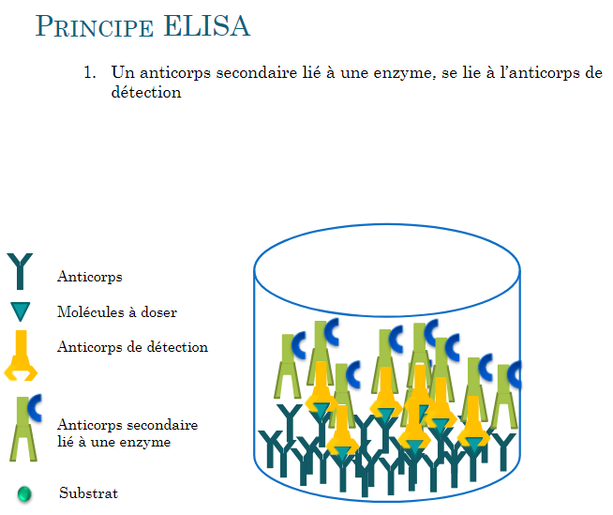
Méthodes de détection des substances toxiques dans les aliments
Toxicologie Alimentaire/2
Module: Toxicologie et Sécurité Microbiologique des Aliments - Licence 3- Nutrition, Alimentation et Pathologie Faculté : SNV Département de Biotechnologie

Slide 22
Méthodes de détection des substances toxiques dans les aliments
Toxicologie Alimentaire/2
Module: Toxicologie et Sécurité Microbiologique des Aliments - Licence 3- Nutrition, Alimentation et Pathologie Faculté : SNV Département de Biotechnologie

Slide 23
Méthodes de détection des substances toxiques dans les aliments
Toxicologie Alimentaire/2
Module: Toxicologie et Sécurité Microbiologique des Aliments - Licence 3- Nutrition, Alimentation et Pathologie Faculté : SNV Département de Biotechnologie

Slide 24
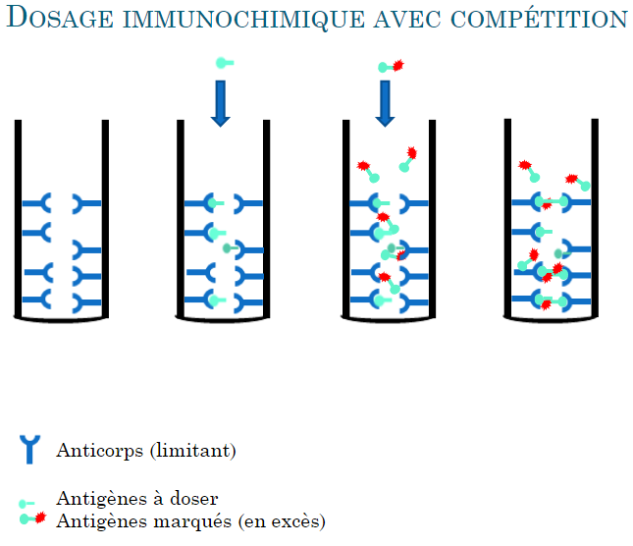
Méthodes de détection des substances toxiques dans les aliments
Toxicologie Alimentaire/2
Module: Toxicologie et Sécurité Microbiologique des Aliments - Licence 3- Nutrition, Alimentation et Pathologie Faculté : SNV Département de Biotechnologie

Slide 25
Méthodes de détection des substances toxiques dans les aliments
Toxicologie Alimentaire/2
Module: Toxicologie et Sécurité Microbiologique des Aliments - Licence 3- Nutrition, Alimentation et Pathologie Faculté : SNV Département de Biotechnologie

Slide 26
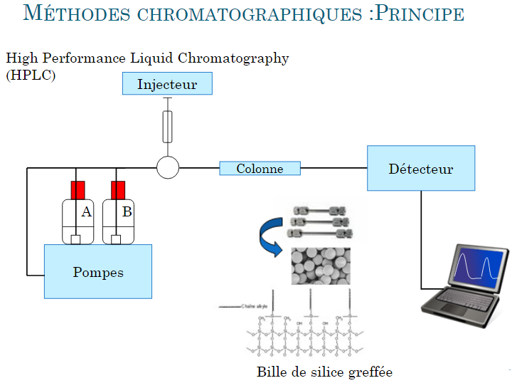
Méthodes de détection des substances toxiques dans les aliments
Toxicologie Alimentaire/2
Module: Toxicologie et Sécurité Microbiologique des Aliments - Licence 3- Nutrition, Alimentation et Pathologie Faculté : SNV Département de Biotechnologie

Slide 27
Méthodes de détection des substances toxiques dans les aliments
Toxicologie Alimentaire/2
Module: Toxicologie et Sécurité Microbiologique des Aliments - Licence 3- Nutrition, Alimentation et Pathologie Faculté : SNV Département de Biotechnologie

Slide 28
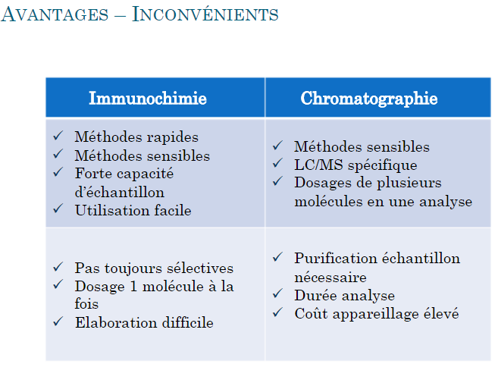
Méthodes de détection des substances toxiques dans les aliments
Toxicologie Alimentaire/2
Module: Toxicologie et Sécurité Microbiologique des Aliments - Licence 3- Nutrition, Alimentation et Pathologie Faculté : SNV Département de Biotechnologie

Slide 29
Méthodes de détection des substances toxiques dans les aliments
Toxicologie Alimentaire/2
Module: Toxicologie et Sécurité Microbiologique des Aliments - Licence 3- Nutrition, Alimentation et Pathologie Faculté : SNV Département de Biotechnologie

Slide 30
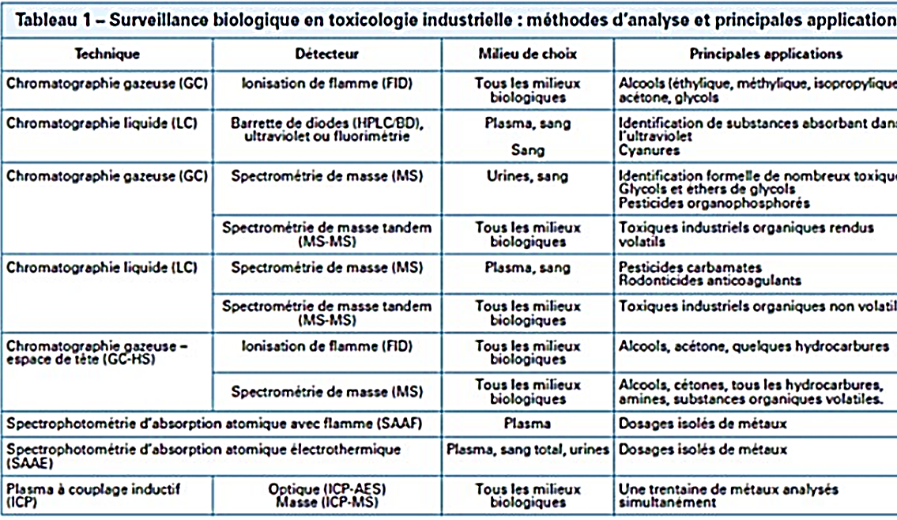
Méthodes de détection des substances toxiques dans les aliments
Toxicologie Alimentaire/2
Module: Toxicologie et Sécurité Microbiologique des Aliments - Licence 3- Nutrition, Alimentation et Pathologie Faculté : SNV Département de Biotechnologie

